Slide 1
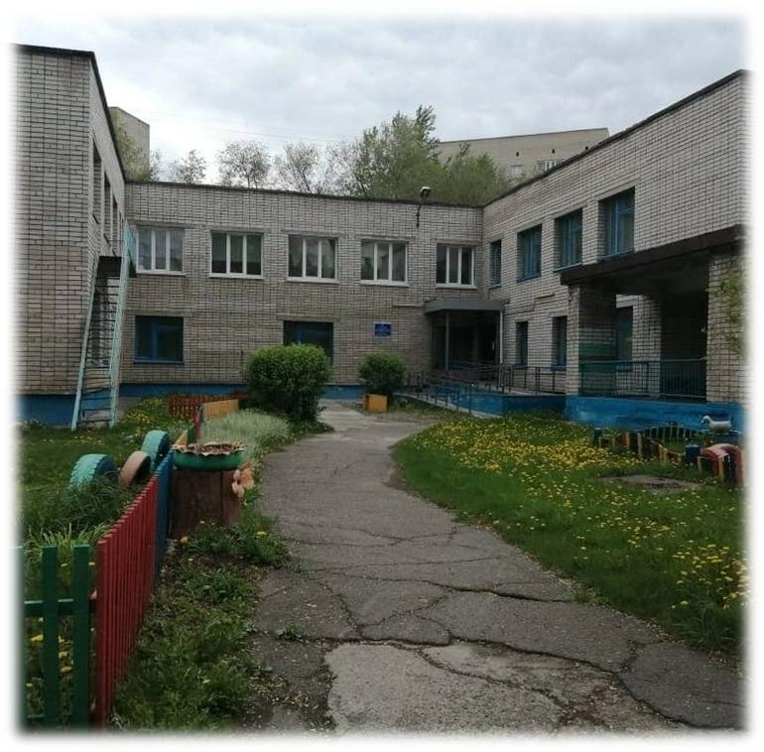
Муниципальное бюджетное дошкольное образовательное учреждение
«Детский сад № 83» города Бийска
Методическое сопровождение педагогов в условиях инклюзивного образования
Маничева Галина Алексеевна,
старший воспитатель

Slide 2
Проблемы внедрения инклюзивного образования в ДОУ:
1
трудности в планировании работы в условиях инклюзии;
2
недостаток практического опыта работы с различными категориями детей с ОВЗ;
3
имеются опасения связанные с отсутствием необходимых условий для обучения и воспитания детей с ОВЗ.

Slide 3
Этапы работы с педагогическим коллективом:
АНКЕТИРОВАНИЕ
ПЛАН МЕТОДИЧЕСКОЙ РАБОТЫ
РАБОЧАЯ ГРУППА
КУРСЬI ПОВЬIШЕНИЯ КВАЛИФИКАЦИИ
ВЗАИМОДЕЙСТВИЕ С ОРГАНИЗАЦИЯМИ-ПАРТНЕРАМИ

Slide 4
Направления работы с педагогическим коллективом:
консультирование
практико-ориентированная деятельность
организация специальной среды
учебно-методическая работа

Slide 5
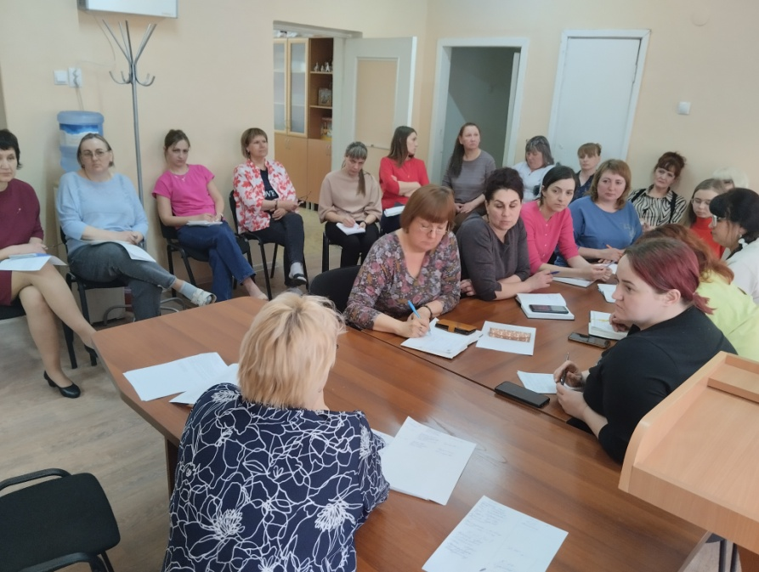
Формы работы с педагогами (консультативное направление):
Беседы
Индивидуальные консультации
Групповые консультации
Лектории

Slide 6
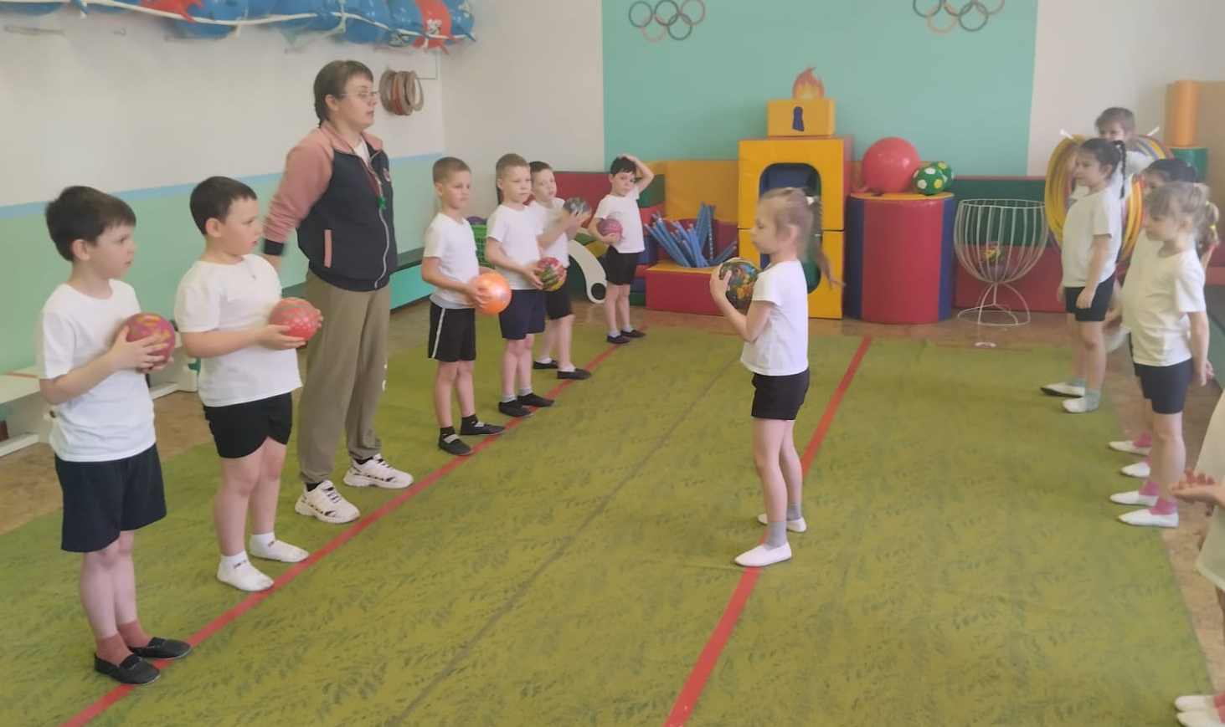
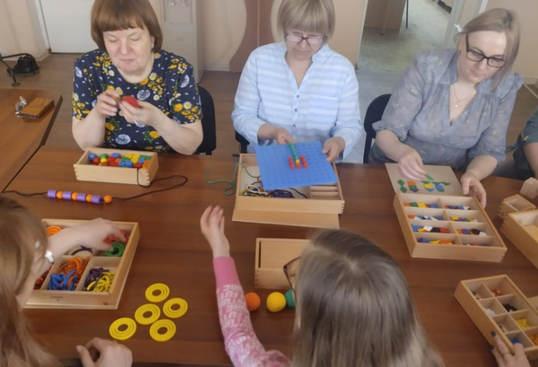
Формы работы с педагогами
(практико-ориентированная деятельность):
Семинары-практикумы
Мастер-классы
Конкурсное движение
Открытые просмотры

Slide 7
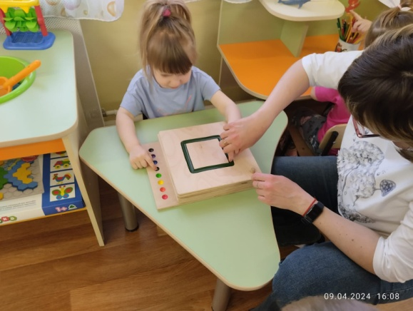
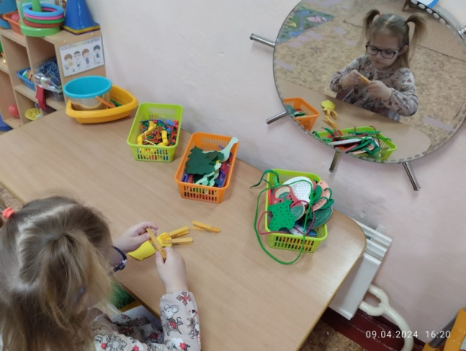
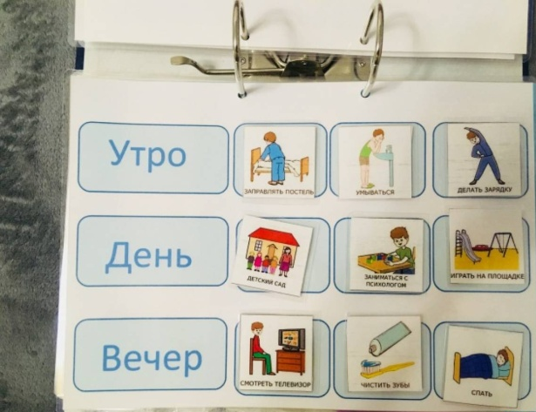
Формы работы с педагогами
(организация специальной среды в группе):
Вебинары
Проектирование ППРС
Конкурсное движение

Slide 8
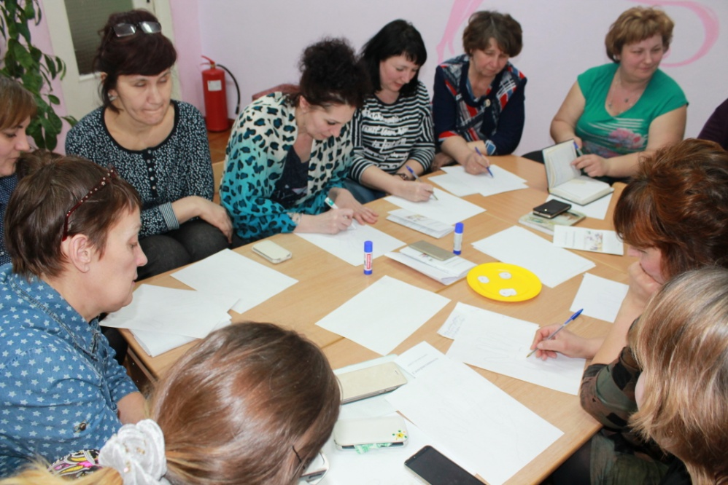
Формы работы с педагогами
(организация специальной среды в группе):
Круглый стол
Дискуссии
Рабочая группа

Slide 9
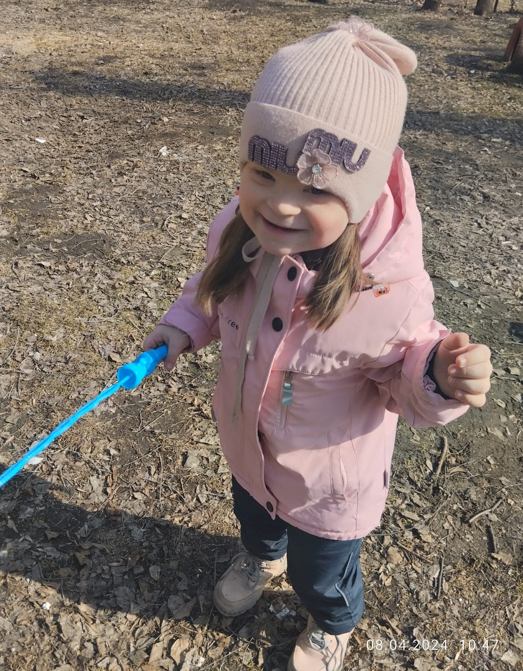
«Аномальное развитие – не дефектное, а своеобразное развитие, не ограничивающееся отрицательными признаками, а имеющее целый ряд положительных, возникающих в силу приспособления ребенка с дефектом к миру»
Л.С. Выготский

